Slide 1
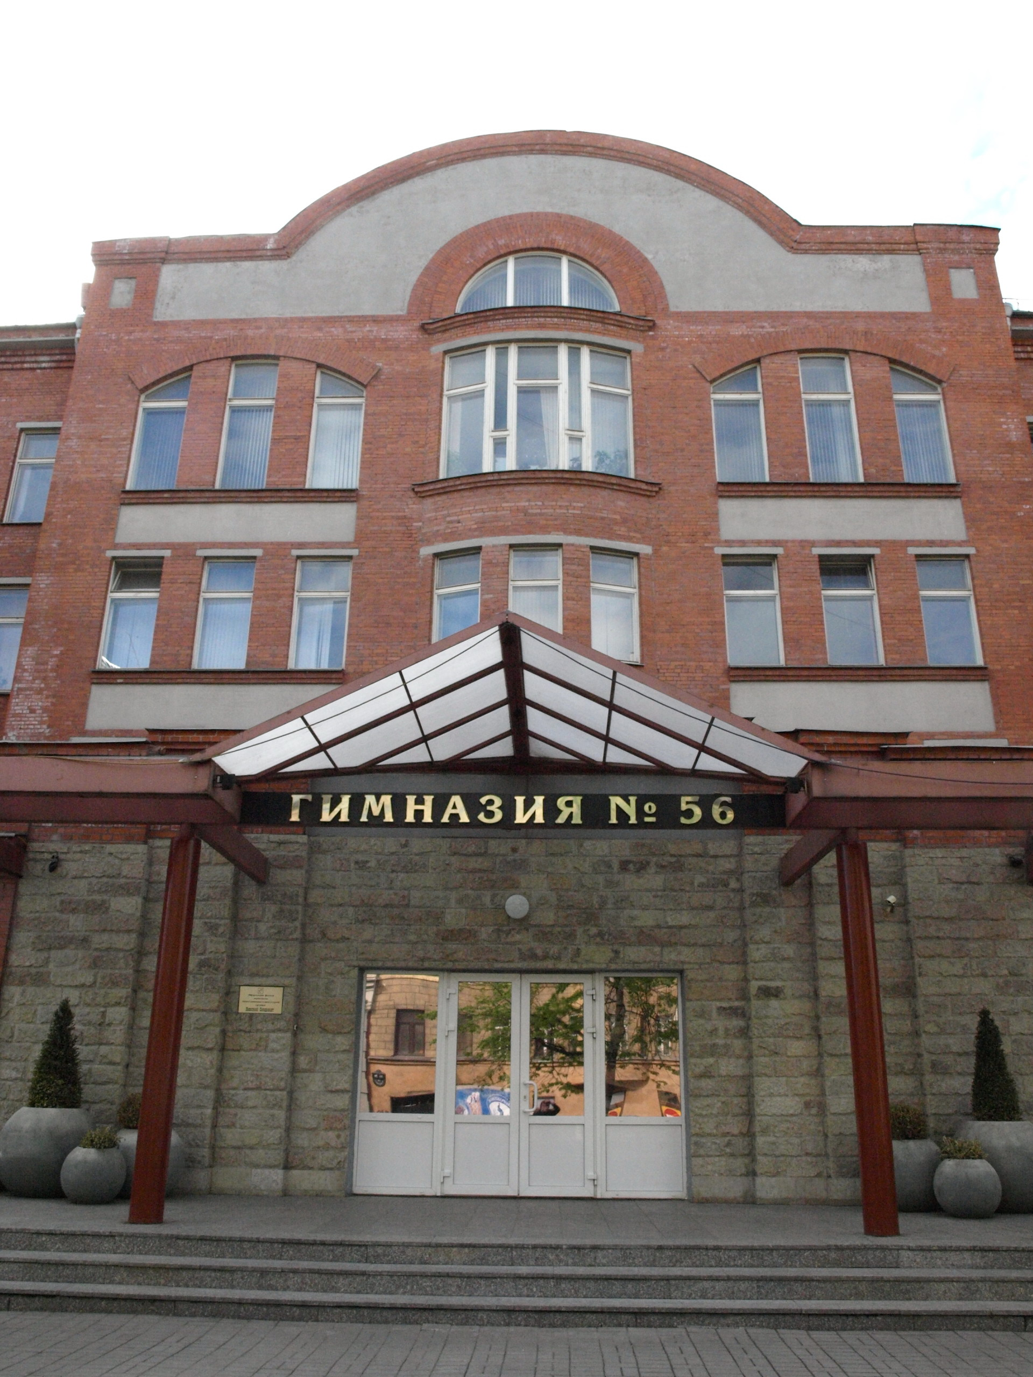
ПАКЕТ МАТЕРИАЛОВ
И РЕКОМЕНДАЦИЙ
ДЛЯ САМОСТОЯТЕЛЬНОЙ РАБОТЫ ГИМНАЗИСТОВ
НА ПЕРИОД: 13 АПРЕЛЯ – 20 апреля
КЛАСС (ПАРАЛЛЕЛЬ):
ПРЕДМЕТ:

Slide 2
ОБРАЩЕНИЕ К ГИМНАЗИСТАМ
Уважаемые гимназисты!
В период эпидемии коронавируса (COVID-19) мы временно перешли на дистанционное обучение.
Администрация гимназии приняла решение работать с «пакетом материалов и рекомендаций» по предметам.
Они (как и на прошлой неделе) будут общими для классов одной параллели. При этом для 8-11 классов мы учитываем ПРОФИЛЬ.
Каждый «пакет» учитывает содержание программы, количество часов на предмет (в неделю), учебный комплекс (учебник, пособия и т.п.), по которому работали весь год.
В каждом пакете материал УСЛОВНО делится на «базовый» (его необходимо освоить ОБЯЗАТЕЛЬНО) и «дополнительный» (его можно осваивать по желанию, в том объеме, который вы сами для себя определите).

Slide 3
ОБРАЩЕНИЕ К ГИМНАЗИСТАМ
(ПРОДОЛЖЕНИЕ)
Мы, команда педагогов Академической гимназии №56, очень верим в добросовестность и серьезность наших учеников, в их заинтересованность в получении знаний, интеллектуальном развитии, обретении навыков самообразования и самоконтроля.
Мы верим в то, что все наши гимназисты научились за прошедшую неделю грамотно организовывать свой УЧЕБНЫЙ ДЕНЬ ДОМА, вчитываются в рекомендации и инструкции для самостоятельной работы.
Мы надеемся, что ученики 9 и 11 классов спокойно и без паники мобилизовались на подготовку к сдаче ОГЭ/ЕГЭ, включая САМОПОДГОТОВКУ с использованием банка заданий ФИПИ и сайтов-тренажеров.
Мы готовы к общению, консультациям, индивидуальной помощи всем, у кого возникнут вопросы или затруднения!

Slide 4
ОБРАЩЕНИЕ К ГИМНАЗИСТАМ
(неформальное)
Гимназисты! Дорогие наши ученики! Мы привыкли быть вместе в нашем большом общем доме – Гимназии №56. Привыкли к личному взаимодействию, непосредственному общению. В эти дни нам необходимо продолжать учиться взаимодействию, учиться СЛЫШАТЬ друг друга, реагировать на советы, рекомендации, просьбы о содействии.
На наш взгляд, самое главное по-прежнему (как и на прошедшей неделе) – НЕ ПОТЕРЯТЬ ВРЕМЯ, не «утонуть» в «свободе», возникшей из-за эпидемии, не потеряться в гаджетах, играх, чатах…
Каждому из вас выпал (как это ни странно) УНИКАЛЬНЫЙ ШАНС воспитать в себе волю, добросовестность, пунктуальность. Не упустите его!
Помните: мы – рядом, мы с вами. А мы помним, что у нас есть вы – около 3000 учеников и воспитанников семьи «пять-шесть», одной из лучших школ России!

Slide 5
ОБРАЩЕНИЕ К РОДИТЕЛЯМ
Гимназисты!
Попросите, пожалуйста, ваших родителей прочитать то, что написано ниже, и сами прочитайте этот текст!
Уважаемые родители учеников гимназии! Мы очень благодарны вам за понимание, сотрудничество и взаимодействие на прошлой неделе! Просим вас и на второй неделе «дистанционки» быть частью нашей команды, потому что все взрослые несут ответственность за то, как будет организовано образование и развитие ребенка в период новой для большинства из нас формы взаимодействия.
Просим вас о ЧЕТЫРЕХ ВАЖНЫХ ВЕЩАХ:
Помочь ребенку спланировать его УЧЕБНЫЙ ДЕНЬ ДОМА, составить график/распорядок/расписание дня – такого, который удобен ребенку, но при этом помогает не потерять драгоценного времени.
Помочь (при необходимости) ребенку получать информацию и отправлять результаты педагогам.
Просим БЫТЬ ПУНКТУАЛЬНЫМИ! Главное – НЕ ЗАТЯГИВАТЬ С ОТПРАВКОЙ РАБОТ, соблюдать сроки представления КОНТРОЛЬНОГО ЗАДАНИЯ учителю-предметнику. Помните, пожалуйста, что в среднем учитель получает порядка 120-150 работ (некоторые педагоги – более 200) и читает их С ЭКРАНА, что, очевидно, затрудняет работу. Мы готовы работать в этом режиме, но для оперативности проверки и отправки вам и вашим детям результатов мы должны получать работы в срок. О всех проблемах, возникающих с отправкой работ, просим информировать КЛАССНЫХ РУКОВОДИТЕЛЕЙ!
Держать оперативную связь с классным руководителем, при этом понимая, что всем учителям в эти дни придется работать с огромными информационными потоками.
ДАВАЙТЕ ВЗАИМОДЕЙСТВОВАТЬ И СОТРУДНИЧАТЬ, ПОМОГАЯ ДРУГ ДРУГУ!

Slide 6
ПАКЕТ МАТЕРИАЛОВ
И РЕКОМЕНДАЦИЙ
ДЛЯ САМОСТОЯТЕЛЬНОЙ РАБОТЫ ГИМНАЗИСТОВ
НА ПЕРИОД: 13 АПРЕЛЯ – 20 апреля
КЛАСС (ПАРАЛЛЕЛЬ): 8
ПРЕДМЕТ: физика

Slide 7
ИНСТРУКЦИЯ ПО ПРЕДМЕТУ
Прочитать материал учебника 8 класс Пёрышкин А.В.;
Изучить теоретический материал (флеш - ресурсы к осваиванию темы, слайд 15);
Оформить в рабочей тетради опорный конспект (слайды 16 – 17);
Просмотреть видеофайлы по теоретическому материалу урока;
Выполнить тренажёры;
Ответить на контрольные задания/вопросы: Лабораторная работа №9 «Сборка электромагнита и испытание его действия»
Профильные классы выполняют все задания в презентации.

Slide 8
ОБРАЗОВАТЕЛЬНЫЙ МИНИМУМ
Уважаемые гимназисты! 4 четверть – период сдачи ОБРАЗОВАТЕЛЬНОГО МИНИМУМА. Мы убедительно просим вас заранее освоить и ВЫУЧИТЬ материал минимума. О времени и форме его сдачи будет объявлено дополнительно.
Напоминаем: минимум по математике и русскому языку ОБЯЗАТЕЛЕН ДЛЯ ВСЕХ. Остальные предметы ученики 8-11 классов выбирают для заучивания с учетом ПРОФИЛЯ.

Slide 9
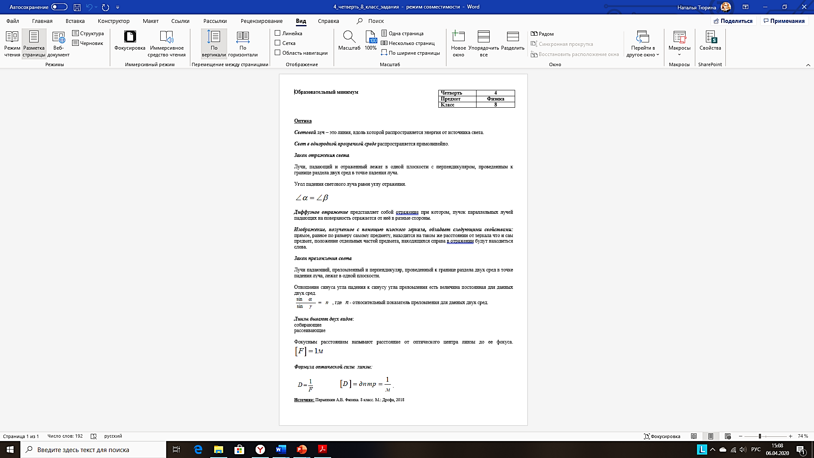
ОБРАЗОВАТЕЛЬНЫЙ МИНИМУМ
http://school56.org/school/obrazovatelny-minimum/fizika

Slide 10
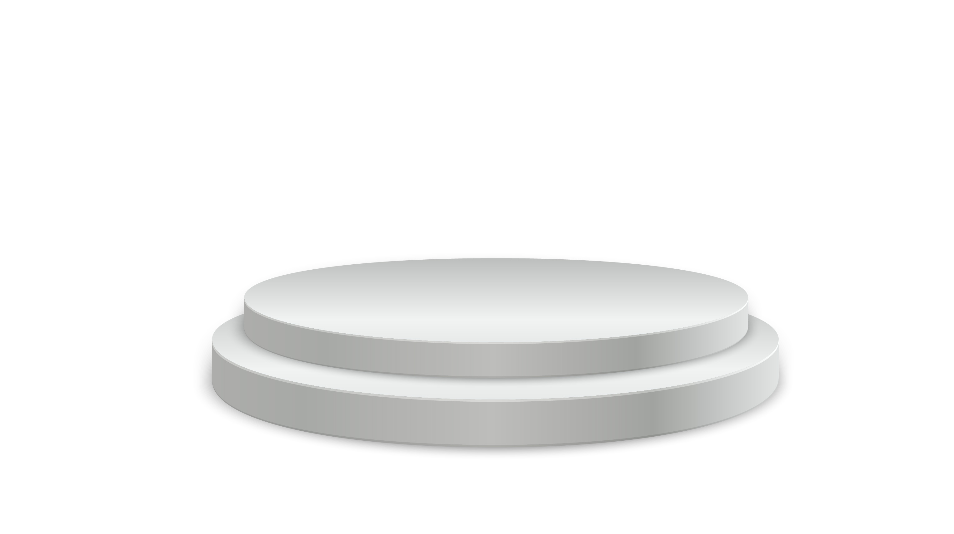
«БАЗА»

Slide 11
ТЕМА
Постоянные магниты. Магнитное поле Земли.
Решение задач.

Slide 12
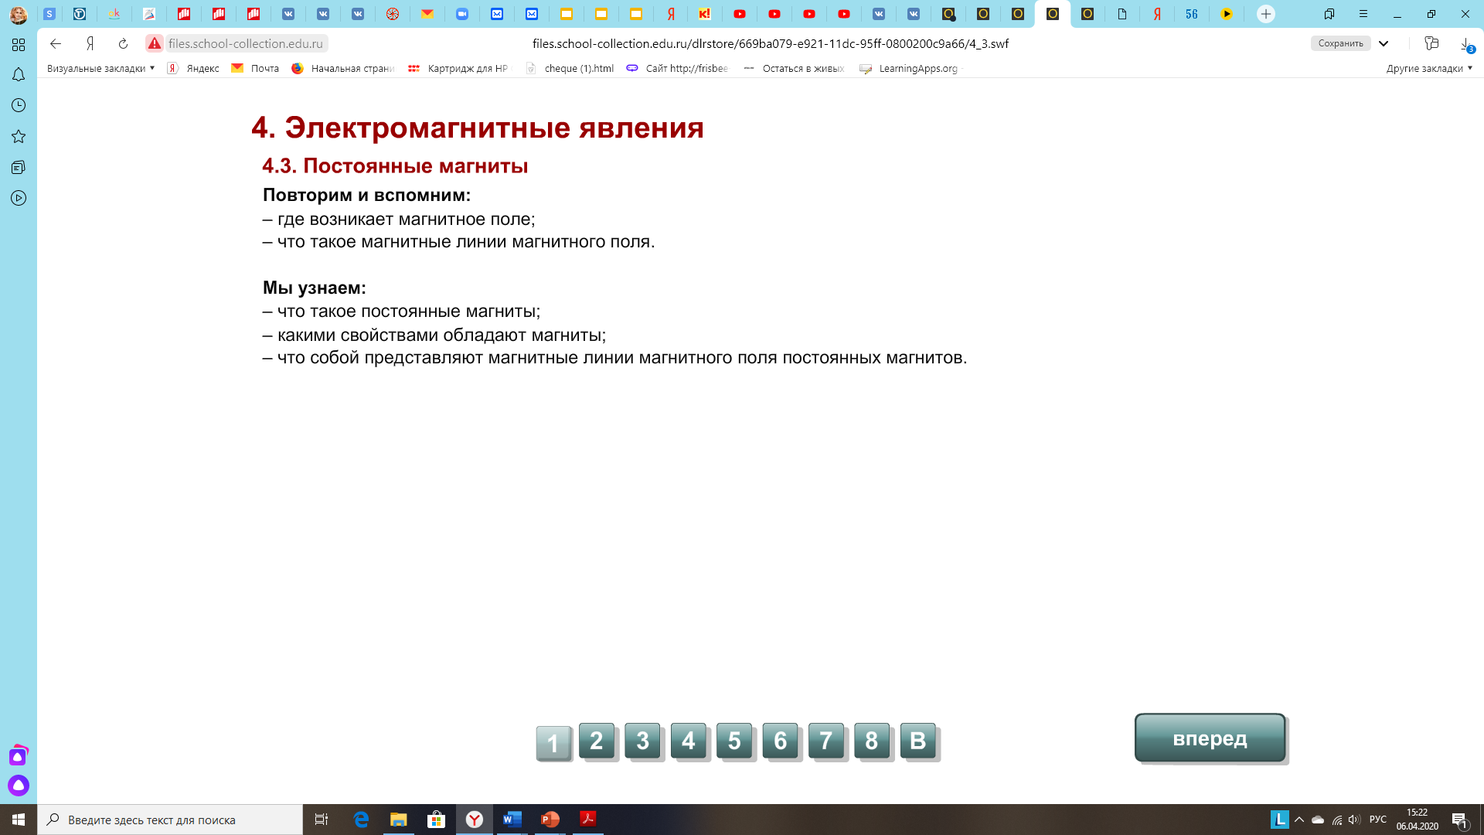

ОСНОВНЫЕ ВОПРОСЫ

Slide 13
НАШ УЧЕБНИК (ТЕОРИЯ)
§ 60 Постоянные магниты. Магнитное поле постоянных магнитов.
§ 61 Магнитное поле Земли.

Slide 14
НАШ УЧЕБНИК (ПРАКТИКА)
упр. 42, 43 (после параграфов)
стр. 176, 178

Slide 15
ТЕОРЕТИЧЕСКИЙ МАТЕРИАЛ ПО ТЕМЕ
http://files.school-collection.edu.ru/dlrstore/669ba079-e921-11dc-95ff-0800200c9a66/4_3.swf
http://files.school-collection.edu.ru/dlrstore/669ba07a-e921-11dc-95ff-0800200c9a66/4_4.swf
http://files.school-collection.edu.ru/dlrstore/1fbb33d4-5701-4c72-a576-5cbb2fa1ee22/136.swf
Файлы в формате swf, можно открыть программой Adobe Flash Player
https://get.adobe.com/ru/flashplayer/otherversions/

Slide 16
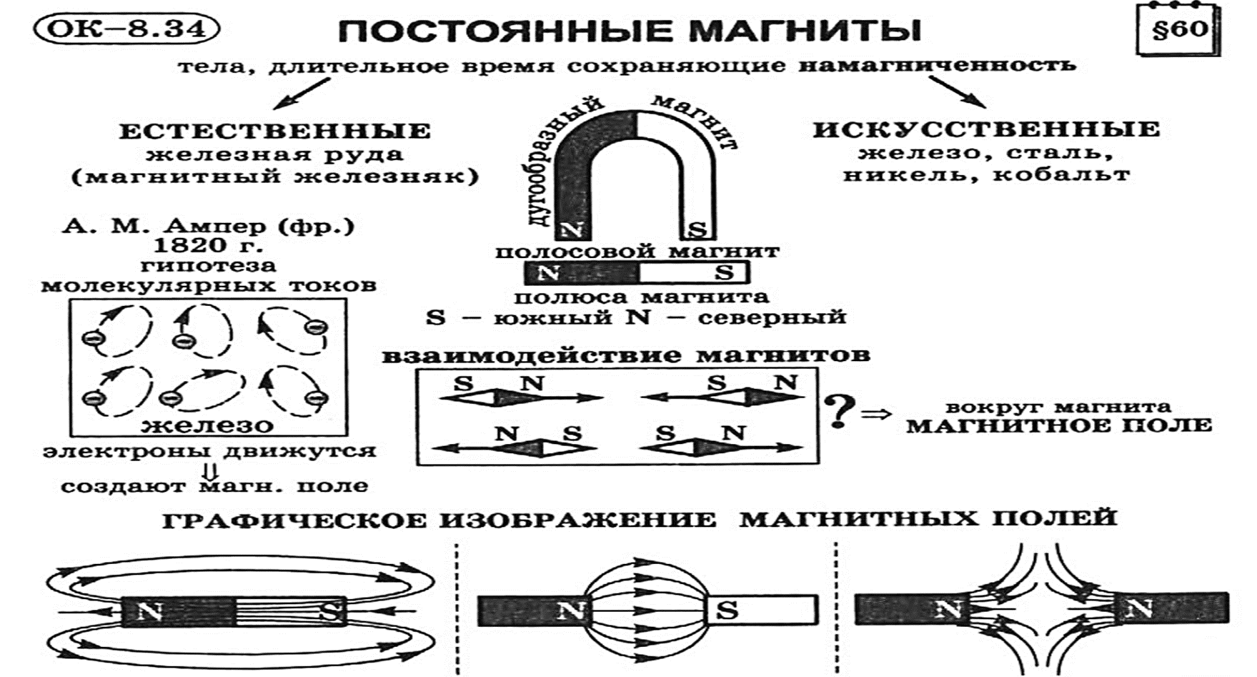
РИСУНКИ/ГРАФИКИ ДЛЯ ОСВОЕНИЯ ТЕМЫ

Slide 17
РИСУНКИ/ГРАФИКИ ДЛЯ ОСВОЕНИЯ ТЕМЫ

Slide 18
ССЫЛКИ НА ВИДЕОФАЙЛ(Ы) ДЛЯ ОСВОЕНИЯ ТЕМЫ
https://vk.com/video_ext.php?oid=-49221075&id=165933248&hash=d43381e8cf238b65&hd=1
https://vk.com/video_ext.php?oid=-49221075&id=165933232&hash=fb201ffb0e9c6a25&hd=1
https://www.youtube.com/embed/f6CqAsYbE58

Slide 19
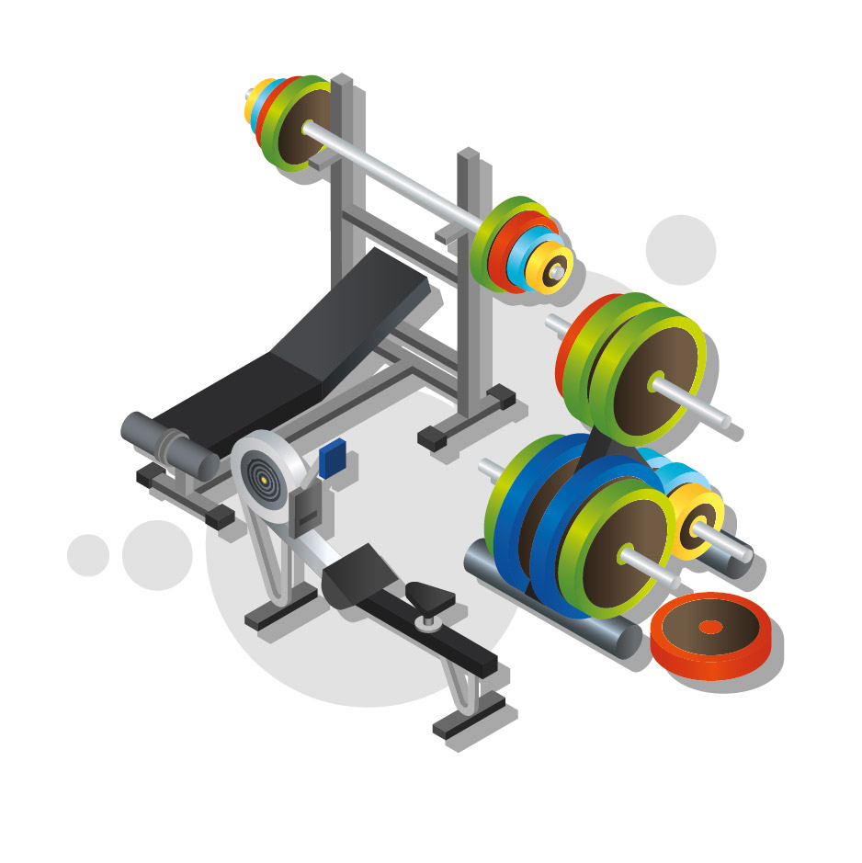
ТРЕНАЖЁР

Slide 20
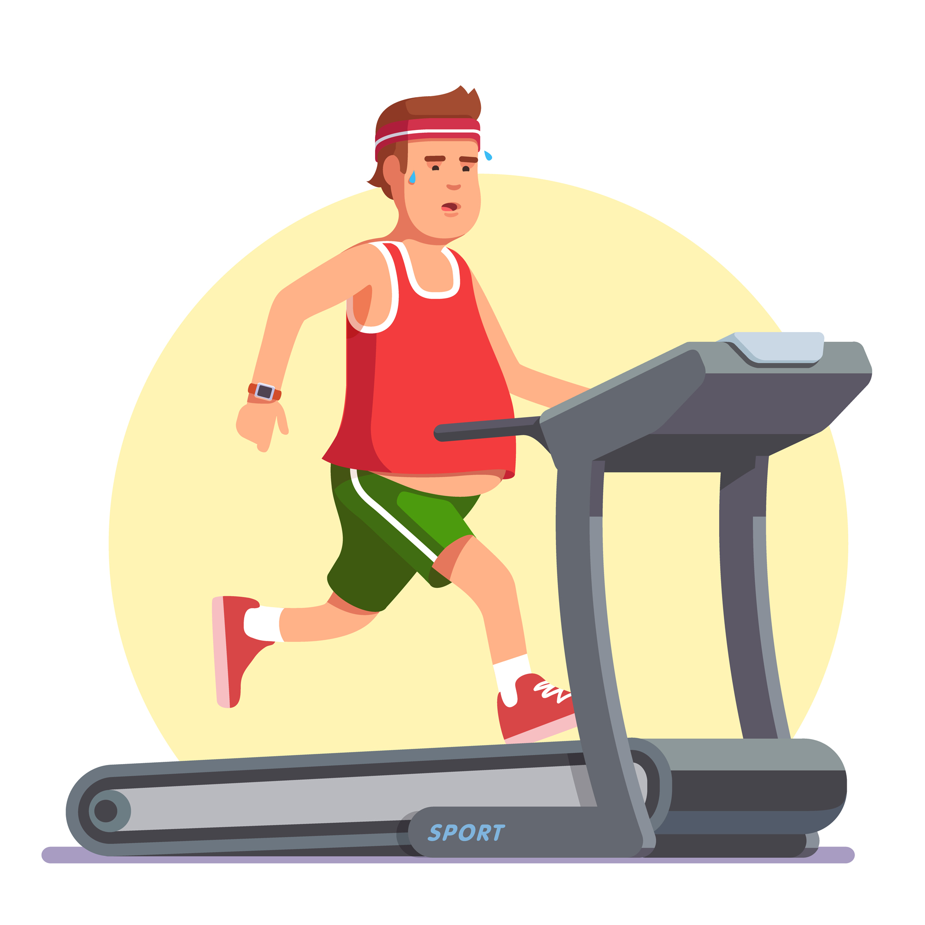
ТРЕНАЖЕР: ССЫЛКА НА ЗАДАНИЕ
http://files.school-collection.edu.ru/dlrstore/669b7967-e921-11dc-95ff-0800200c9a66/index_listing.html
Для работы C тренажёром рекомендуем пользоваться браузерами: Яндекс.Браузер или Internet Explorer

Slide 21

ПОПРОБУЙ САМ! НЕ СПЕШИ ЗАГЛЯДЫВАТЬ В ОТВЕТ!

Slide 22
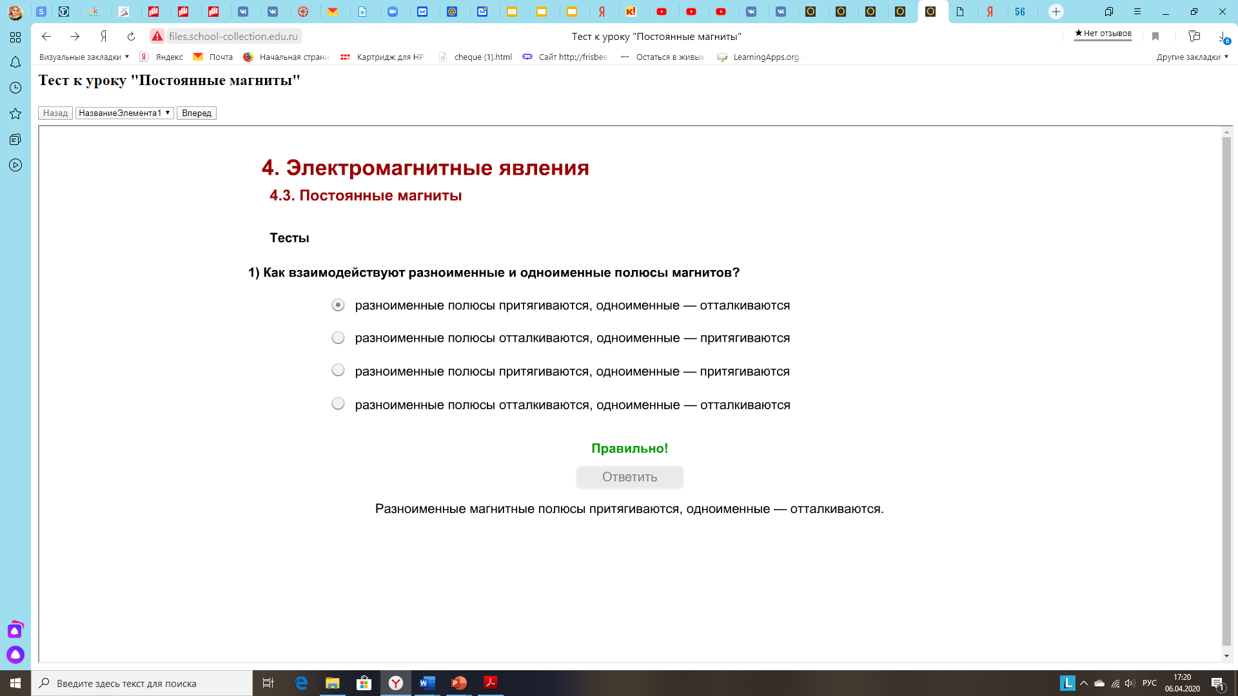
ОТВЕТЫ

Slide 23
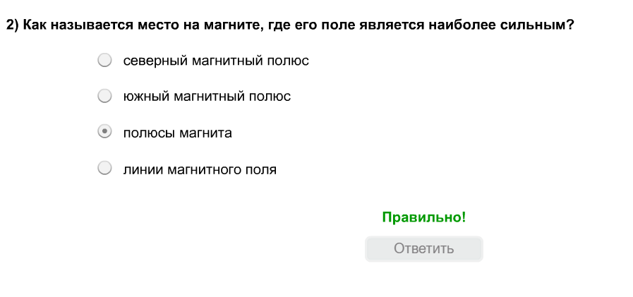
ОТВЕТЫ

Slide 24
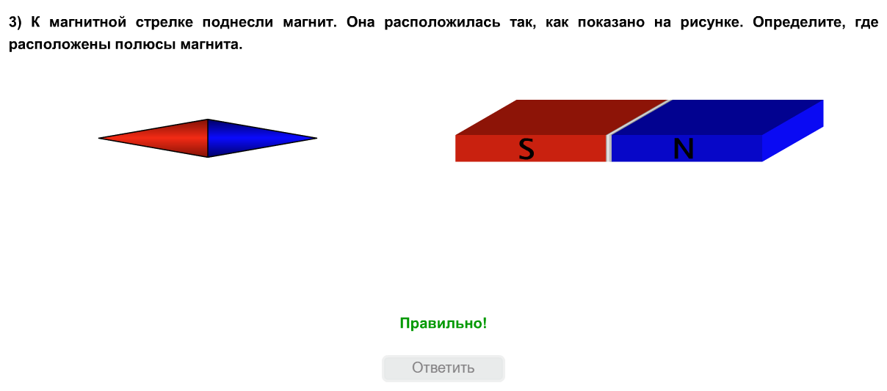
ОТВЕТЫ

Slide 25
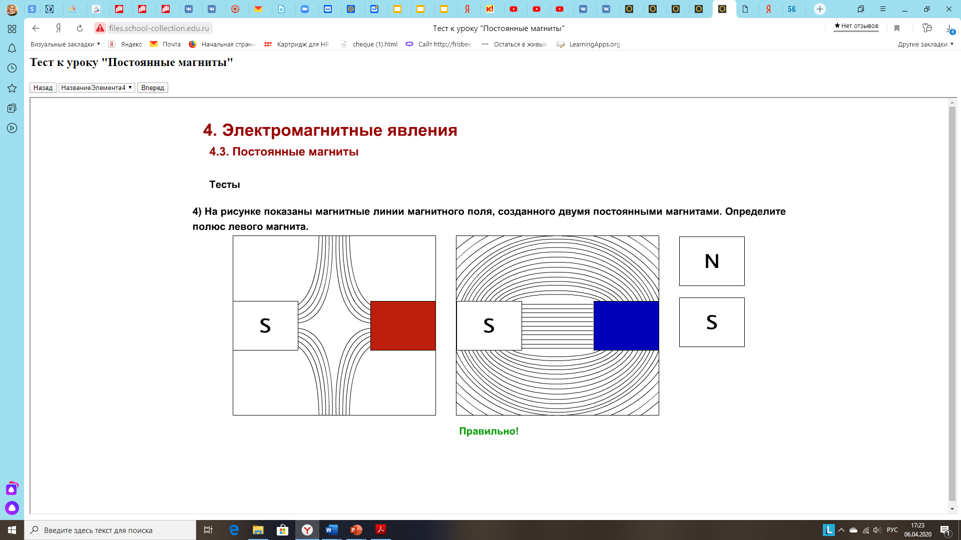
ОТВЕТЫ

Slide 26
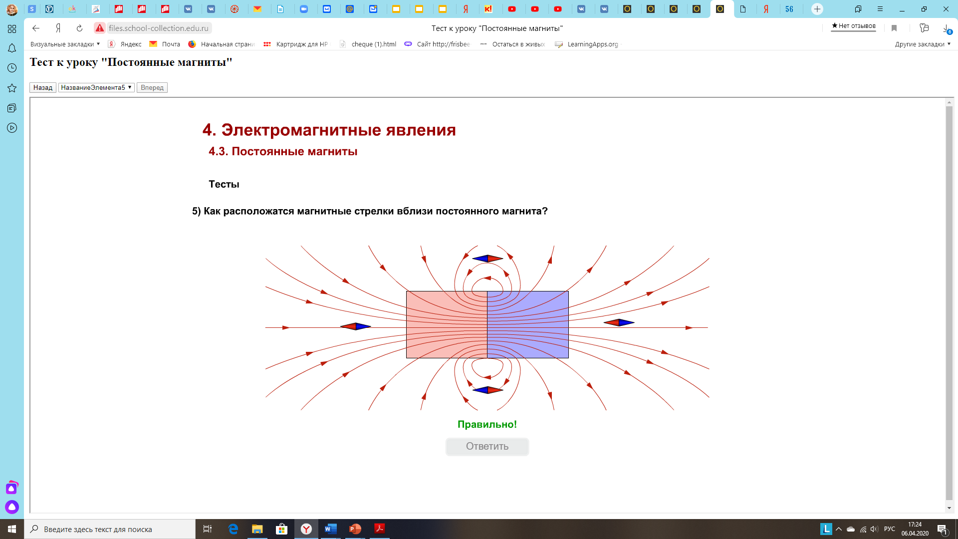
ОТВЕТЫ

Slide 27
ТЕСТ: задание
http://files.school-collection.edu.ru/dlrstore/669b7966-e921-11dc-95ff-0800200c9a66/index_listing.html
Для работы C тренажёром рекомендуем пользоваться браузерами: Яндекс.Браузер или Internet Explorer

Slide 28
ПОПРОБУЙ САМ! НЕ СПЕШИ ЗАГЛЯДЫВАТЬ В ОТВЕТ!

Slide 29

КЛЮЧ К ТЕСТУ

Slide 30
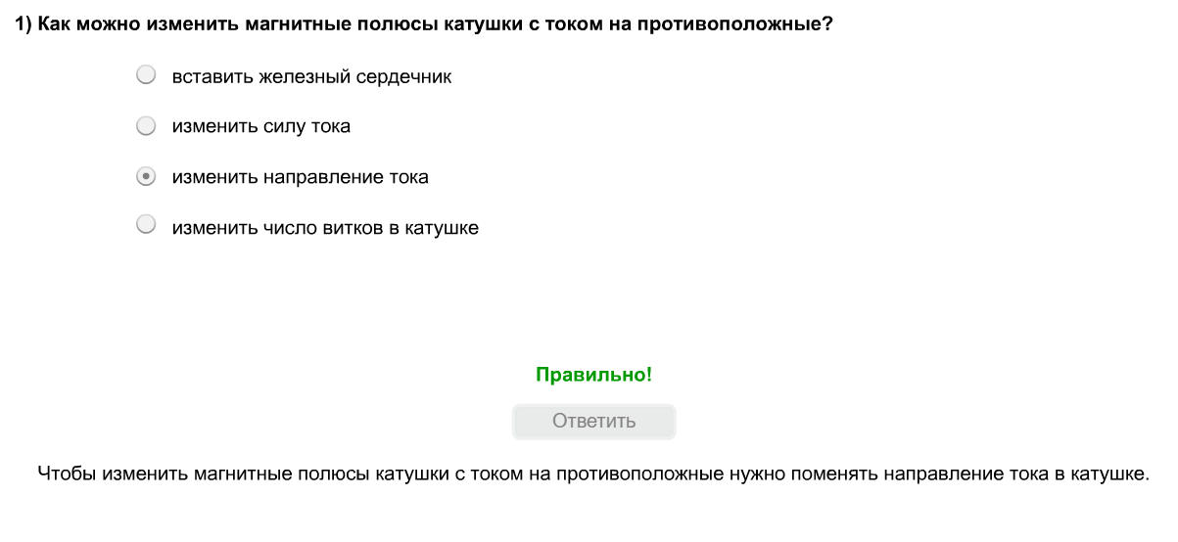
КЛЮЧ К ТЕСТУ

Slide 31
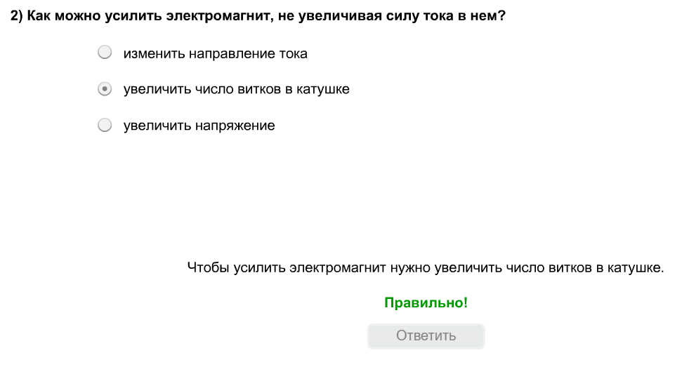
КЛЮЧ К ТЕСТУ

Slide 32
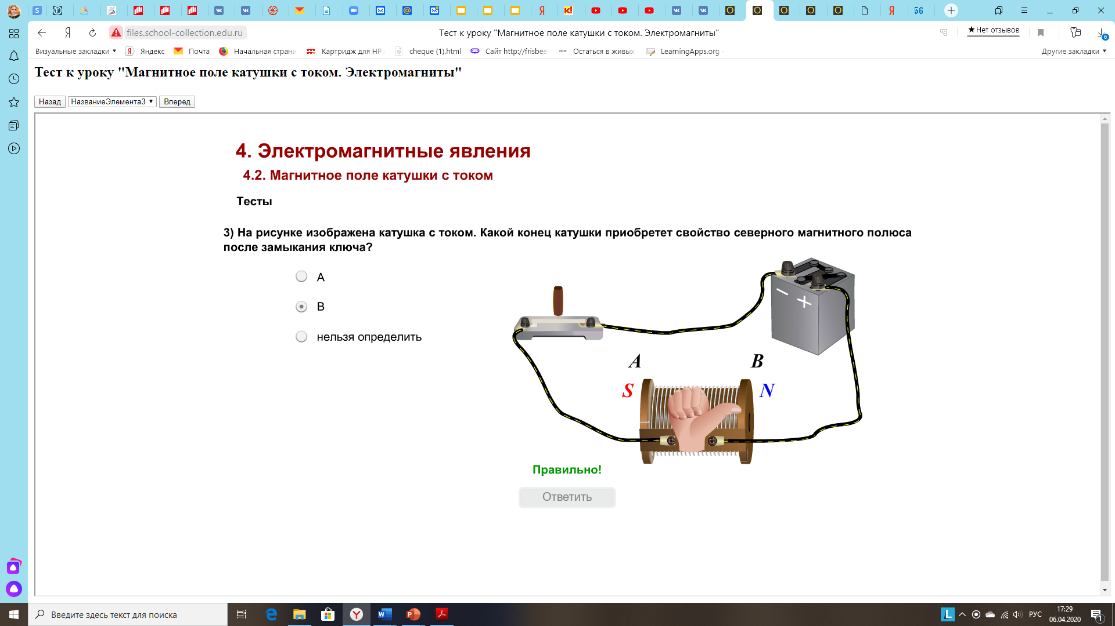
КЛЮЧ К ТЕСТУ
Обратите внимание, что намотка витков катушки не указана
Определяем по правилу правой руки

Slide 33
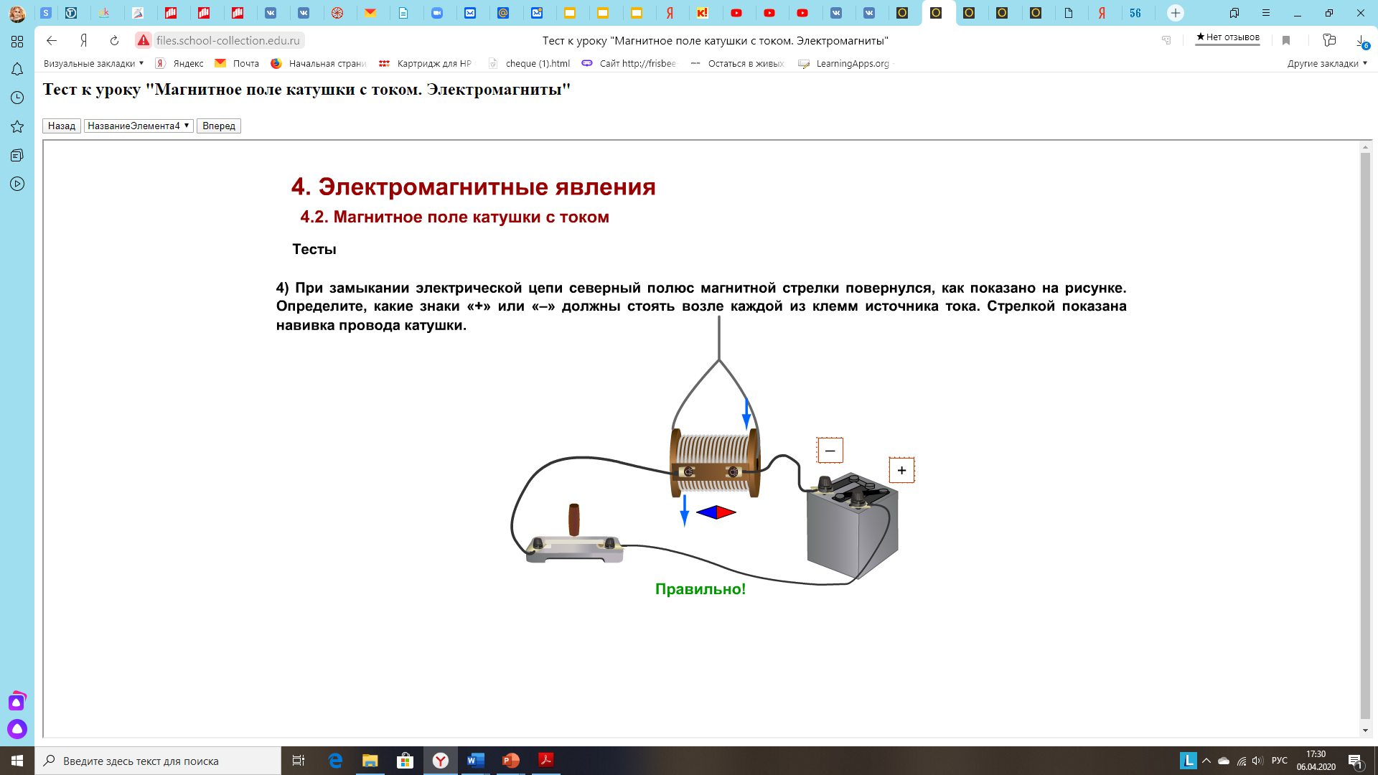
КЛЮЧ К ТЕСТУ

Slide 34
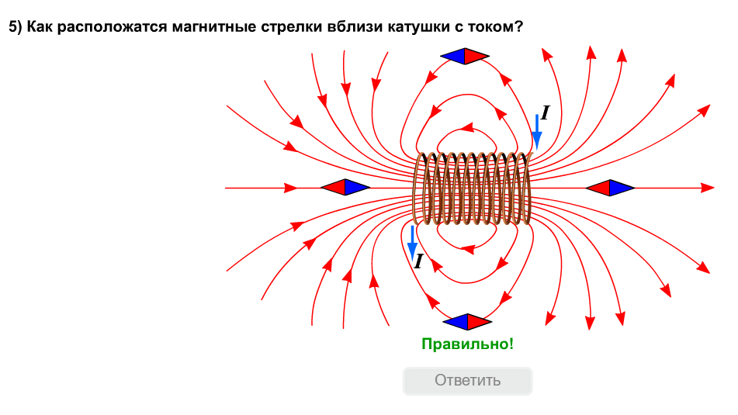
КЛЮЧ К ТЕСТУ

Slide 35
КОНТРОЛЬНОЕ ЗАДАНИЕ/ТЕСТ: ИНСТРУКЦИЯ
Лабораторная работа №9 (теоретическая)
«Сборка электромагнита и испытание его действия»
Стр. 229 учебник пёрышкин А.В.
Повторите материал предыдущего урока §59
Просмотрите видиоэксперимент
https://www.youtube.com/embed/Asapktu64-c
Выполните лабораторную работу (теоретически)
Отчёт оформите по предложенным пунктам (см. слайды 36-37)
Задания переписывать не нужно.

Slide 36
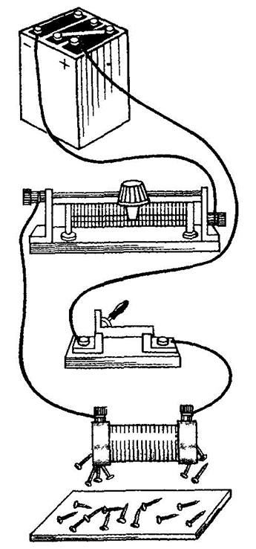

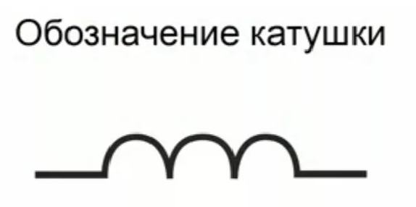
КОНТРОЛЬНОЕ ЗАДАНИЕ/ТЕСТ: СОДЕРЖАНИЕ ЗАДАНИЯ
Лабораторная работа №9 (теоретическая)
«Сборка электромагнита и испытание его действия»
Цель работы: записать из учебника
Приборы и материалы: записать из учебника
Ход работы:
начертите схему электрической цепи и с помощью компаса (магнитные стрелки на рисунке) определите полюса катушки слева и справа (поясните, почему так считаете), укажите их на схеме.
Обозначение в схеме электрической цепи -

Slide 37
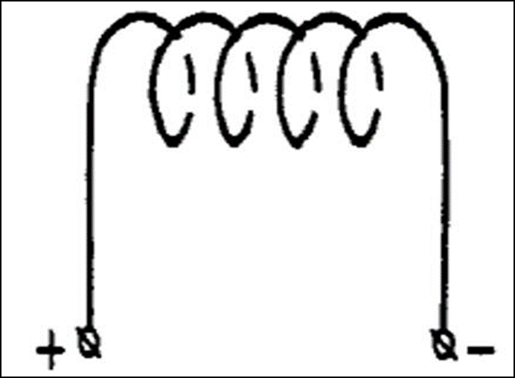
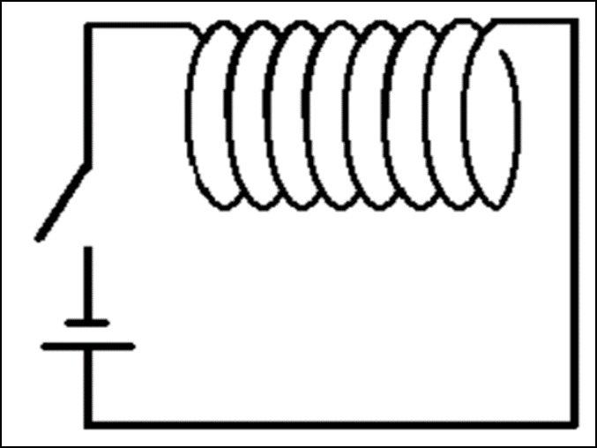
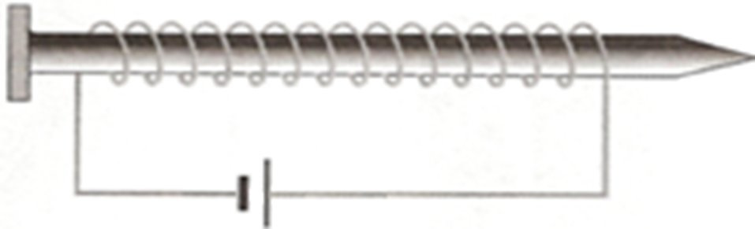
КОНТРОЛЬНОЕ ЗАДАНИЕ/ТЕСТ: СОДЕРЖАНИЕ ЗАДАНИЯ
2. Если магнитную стрелку (компас) Отодвинуть вдоль катушки на расстояние, на котором действие незначительно, т.к. стрелка ориентируется в поле Земли и вставить железный сердечник, что вы будите наблюдать. Сделайте вывод.
3. Если с помощью реостата изменять силу тока в цепи и наблюдать действие электромагнита на стрелку, что будет происходить? Сделайте вывод.
4. Выполните задания.
Рисунок перенесите в тетрадь: изобразите на рисунках магнитные линии и определите полюса

Slide 38
ОБРАТНАЯ СВЯЗЬ
ДЛЯ ВСЕХ:
СРОКИ СДАЧИ: …
КОНТРОЛЬНОЕ ЗАДАНИЕ ОТСЫЛАЕТСЯ
НА ПОЧТУ УЧИТЕЛЯ ТОЛЬКО ТАК:
СТРОКА ТЕМА: Фамилия Имя ученика_класс
ТЕЛО ПИСЬМА: Если у вас возникли КОНКРЕТНЫЕ ВОПРОСЫ ИЛИ ЗАТРУДНЕНИЯ, очень четко (желательно – по пунктам) изложите их в теле письма.
Например: уважаемая(ый) ИО, напишите, пожалуйста, источник, по которому я могу повторить материал прошлого года, встретившийся в тренировочном задании.
ИЛИ: поясните, пожалуйста, №№… в ключе к тренировочному тесту.
КОНТРОЛЬНОЕ ЗАДАНИЕ – файл WORD, JPG, PDF! ТОЛЬКО ВЛОЖЕННЫЙ ФАЙЛ!!!
НАЗВАНИЕ ФАЙЛА: Фамилия Имя ученика_класс_предмет

Slide 39
АДРЕСА ОТПРАВКИ
Класс | ФИО УЧИТЕЛЯ | АДРЕС ЭЛЕКТРОННОЙ ПОЧТЫ
8 А,Б,В,Г,Д,З | Тюрина Наталья Алексеевна | dom56_tyurina@mail.ru

Slide 40

ЖЕЛАЕМ УСПЕХА! ВЕРИМ В УЧЕНИКОВ!

Slide 41

ДОПОЛНИТЕЛЬНО! ПО ЖЕЛАНИЮ!
Самообразование!

Slide 42
ДОПОЛНИТЕЛЬНО! ПО ЖЕЛАНИЮ!
Самообразование!
Уважаемые гимназисты,
мы предлагаем вам круг материалов для самообразования,
углубленного освоения темы,
знакомства с «дополнительными» главами,
текстами, источниками, заданиями и тренажёрами.

Slide 43
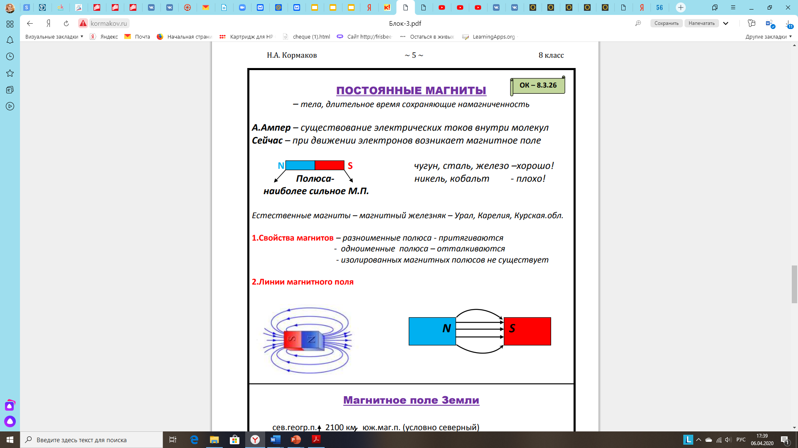
ДОПОЛНИТЕЛЬНО/ПО ЖЕЛАНИЮ: ГРАФИЧЕСКИЕ МАТЕРИАЛЫ

Slide 44
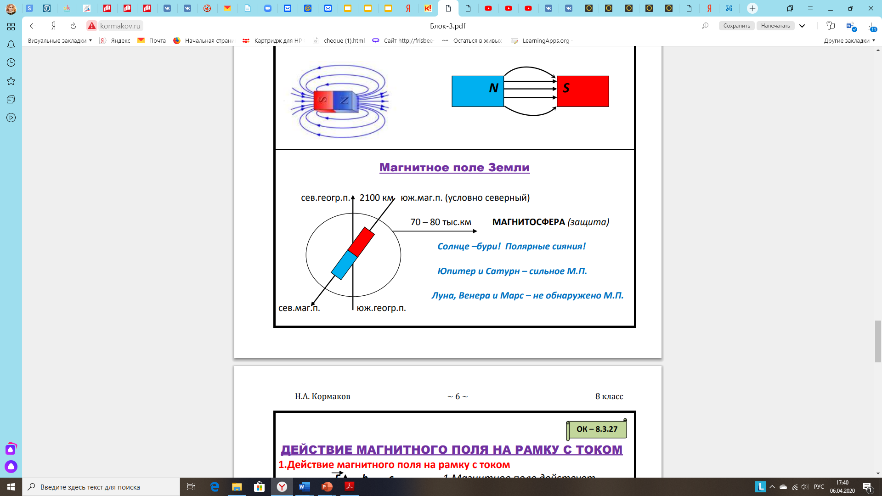
ДОПОЛНИТЕЛЬНО/ПО ЖЕЛАНИЮ: ГРАФИЧЕСКИЕ МАТЕРИАЛЫ

Slide 45
ДОПОЛНИТЕЛЬНО/ПО ЖЕЛАНИЮ: ВИДЕО-МАТЕРИАЛЫ
https://resh.edu.ru/subject/lesson/1541/main/
https://www.youtube.com/embed/XRHl8rJ6qdU

Slide 46
ДОПОЛНИТЕЛЬНО/ПО ЖЕЛАНИЮ: ТРЕНАЖЁРЫ/ТЕСТЫ
http://kormakov.ru/upload/8-klass/tsk/ТСК-8.3.26.pdf
Пронумеруйте задания от 1 – 20

Slide 47
ДОПОЛНИТЕЛЬНО/ПО ЖЕЛАНИЮ: ТРЕНАЖЁРЫ/ТЕСТЫ
Выполнить задания 1-5 с пояснениями

Slide 48
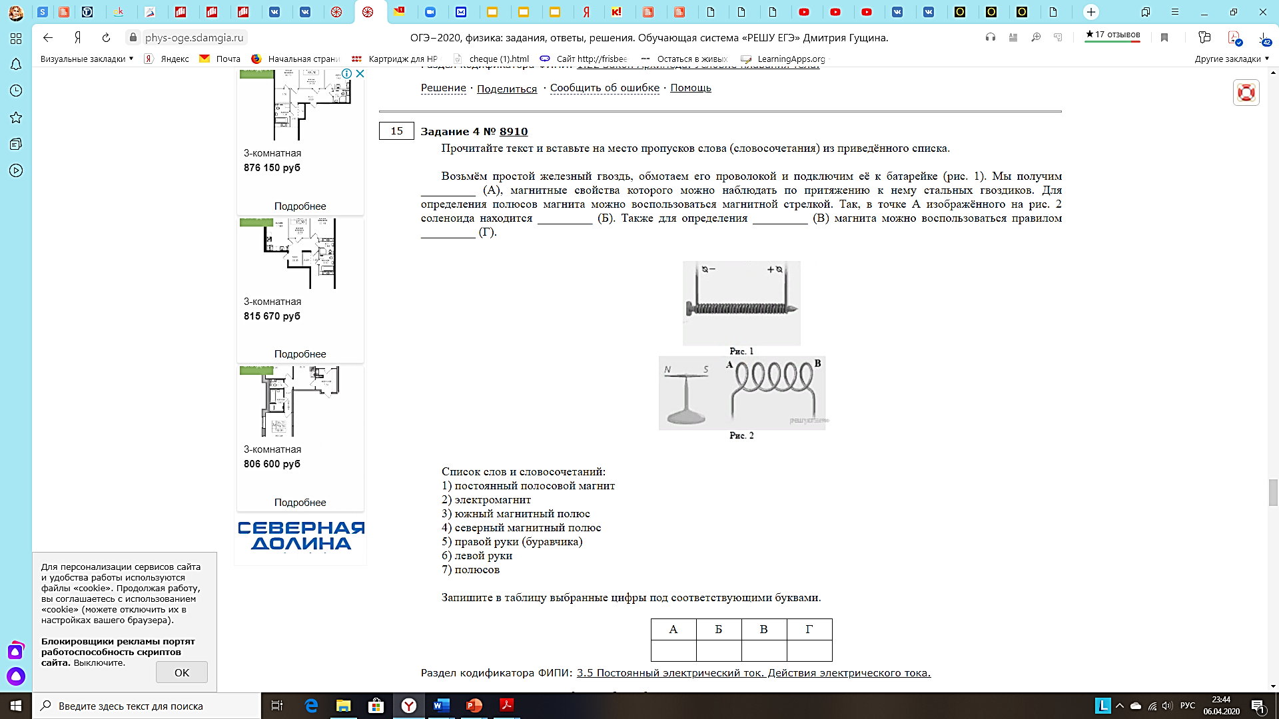
ДОПОЛНИТЕЛЬНО/ПО ЖЕЛАНИЮ: ТРЕНАЖЁРЫ/ТЕСТЫ
Задание 1

Slide 49
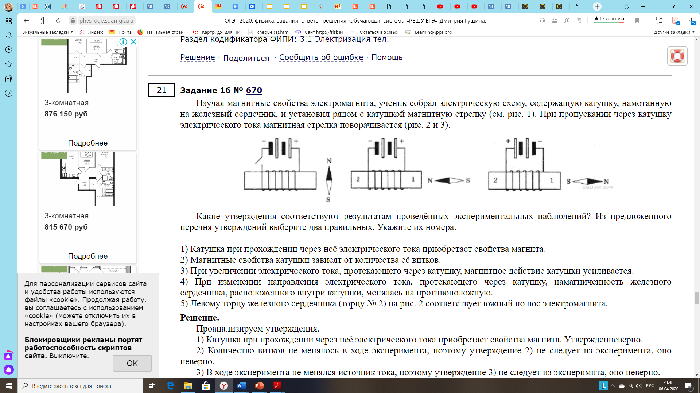
ДОПОЛНИТЕЛЬНО/ПО ЖЕЛАНИЮ: ТРЕНАЖЁРЫ/ТЕСТЫ
Задание 2

Slide 50
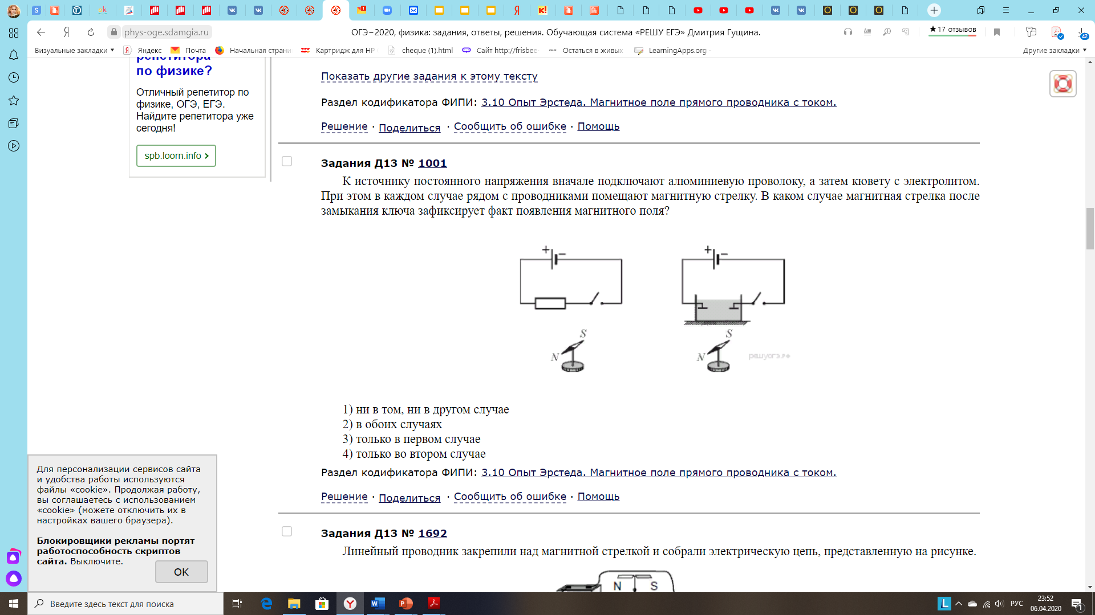
ДОПОЛНИТЕЛЬНО/ПО ЖЕЛАНИЮ: ТРЕНАЖЁРЫ/ТЕСТЫ
Задание 3

Slide 51
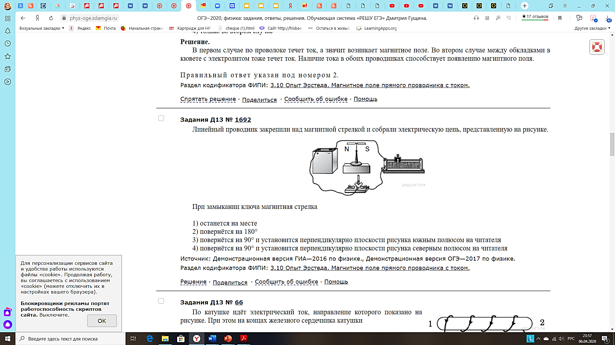
ДОПОЛНИТЕЛЬНО/ПО ЖЕЛАНИЮ: ТРЕНАЖЁРЫ/ТЕСТЫ
Задание 4

Slide 52
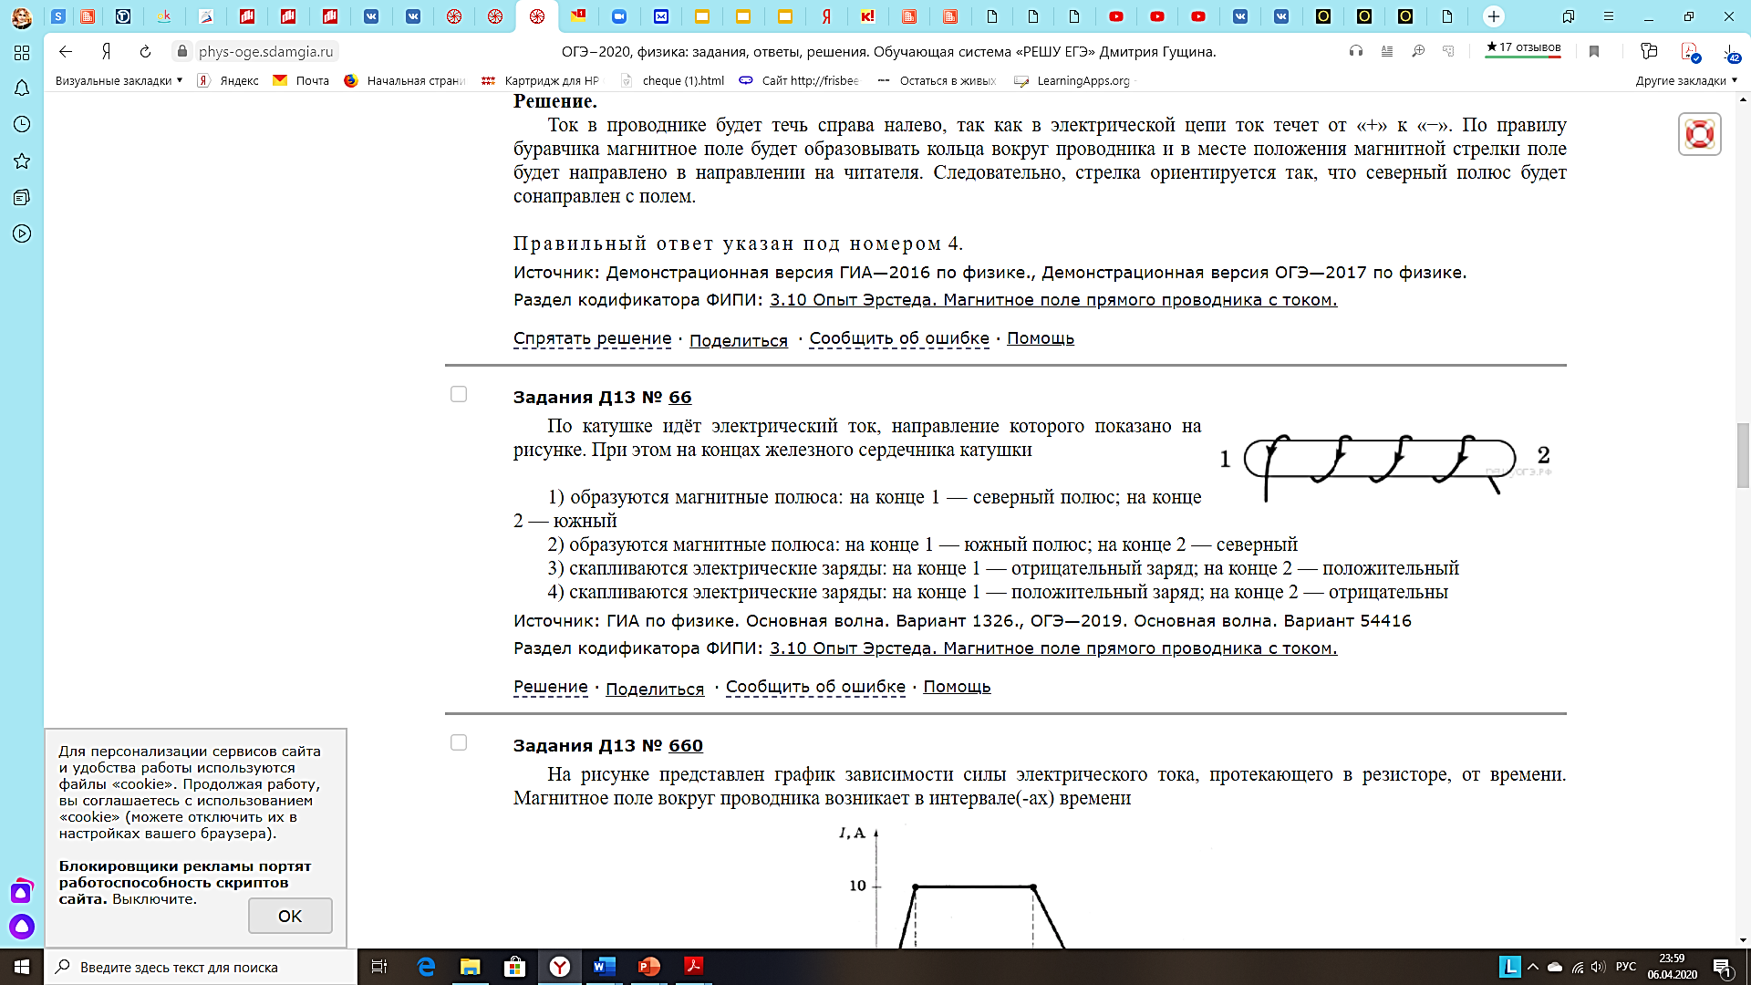
ДОПОЛНИТЕЛЬНО/ПО ЖЕЛАНИЮ: ТРЕНАЖЁРЫ/ТЕСТЫ
Задание 5

Slide 53
